Slide 1
Simple View of Reading
Gough & Tunmer

Slide 2
1986 & 1990
Assess reading difficulties and offer appropriate instruction
“Reading equals the performance of symphony orchestra”

Slide 3
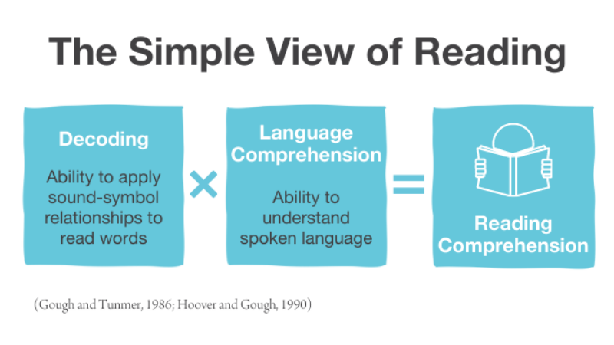

Slide 4
Example
"Surely Sylvia swims!" shrieked Sammy, surprised. "Someone should show Sylvia some strokes so she shall not sink.“
Decoding: 0,25x1=0.25
Language Comprehension: 0,25x0,75=0,1857

Slide 5
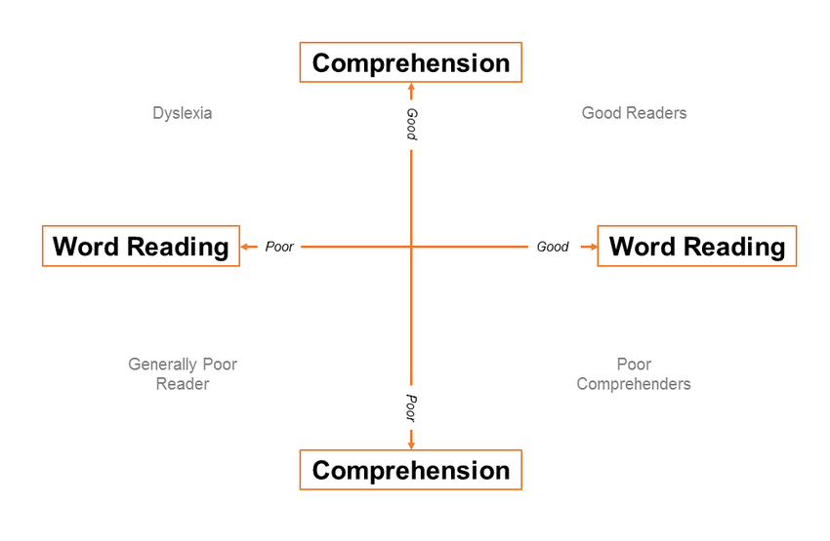
3 Learning Difficulties
Dyslexia
Hyperlexia
“Garden Variety”
Literacy

Slide 6
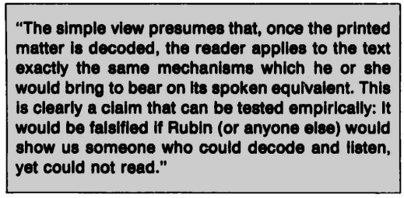
Conclusion

Slide 7
Diskussionsfragen
Glaubt ihr die Theorie ist umfassend genug um Leseverstehen beurteilen und Leseschwierigkeiten überwinden zu können?
Brauchen wir noch andere Aspekte zu beobachten?
Kann diese Theorie eingesetzt werden, um Spracherwerb von Zuwanderen zu beurteilen?

